Slide 1
Gamepad a joystick
Ladislav endrych a anna forróová

Slide 2
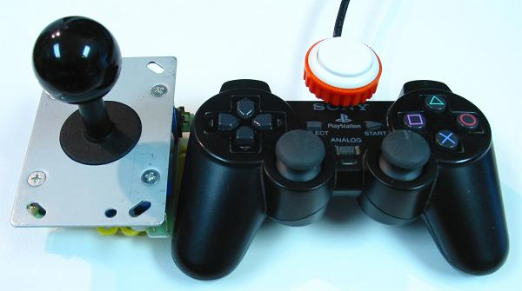
Základní informace
Polohovací a ovládácí vstupní zařízení
Určené hlavně pro hraní počítačových her
Rozdíl: gamepad pomocí kurzorových tlačítek nebo kuličky, joystick velkou pákou

Slide 3
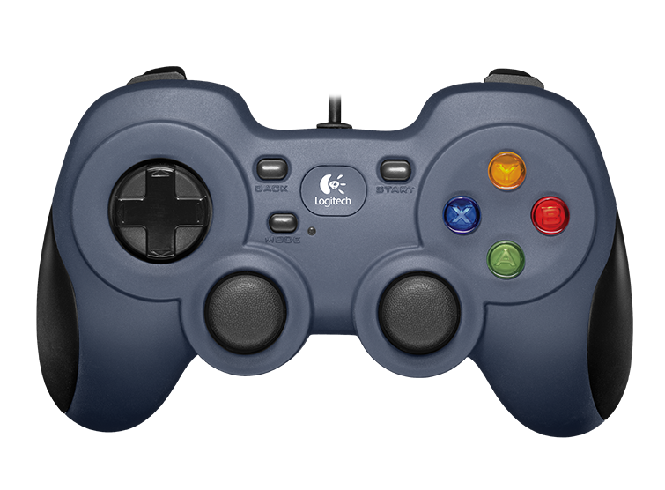
gamepad
Vstupní zařízení k ovládání počítače a herních konzolí
Kurzorové tlačítka nebo kuličky
Počítačové hry a videohry
Bezdrátové a kabelové připojení
Playstation, Xbox

Slide 4
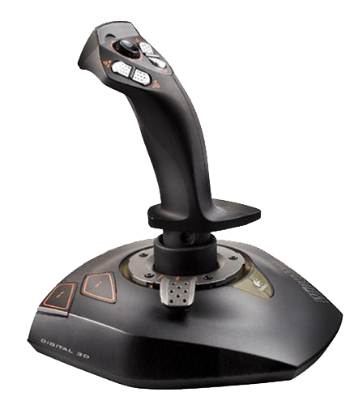
Joystick
Ovládán pomocí páky
Digitální a analogové
USB nebo Bluetooth
Nejčasteji používán arkádově jako u pc a herních konzolí
V průmyslu ovládání jeřábů, různých strojů a vozítek
V letectví pro ovládání křídel letadla
Může být asistenční technologie místo počítačové myši pro tělesně postížené lidi

Slide 5
zdroje
https://vyuka.vasar.cz/courses/2-a-informacni-a-komunikacni-technologie/lessons/14-periferie-vstupni-zarizeni-mysi-klavesnice-22-10-2019-copy/
https://cs.wikipedia.org/wiki/Joystick
https://cs.wikipedia.org/wiki/Gamepad
https://www.slagcoin.com/joystick/pad.html
https://www.logitechg.com/cs-cz/products/gamepads/f310-gamepad.html

